Slide 1
Муниципальное бюджетное дошкольное образовательное учреждение «Хоринский детский сад «Ромашка»
«Театрализованная деятельность в развитии детей дошкольного возраста»
(инновационный педагогический опыт воспитателя Дриевской В.Н.)
Автор составитель:
Белоусова Л.М.
старший воспитатель
с. Хоринск. 2016 г.

Slide 2
Дриевская Валентина Николаевна
воспитатель средней группы
МАДОУ «Хоринский детский сад «Ромашка»

Slide 3
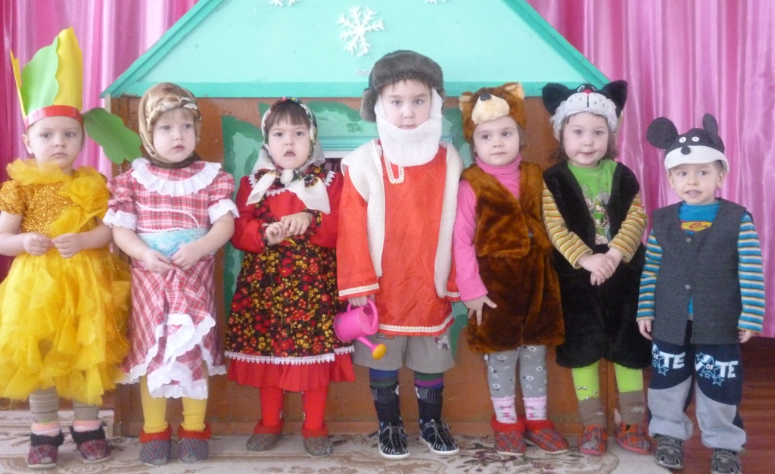
Занавесь открывается
Перед выходом на «БОЛЬШУЮ СЦЕНУ» юные таланты немного волновались.
Перед выходом на «БОЛЬШУЮ СЦЕНУ» юные таланты немного волновались.
Всем известно, что дети и даже взрослые очень любят сказки. А если героями этих сказок являются сами дети, то восторгу нет предела! Именно поэтому, Валентина Николаевна Дриевская, решила, что им в группе просто необходим свой маленький театр!
Перед выходом на «БОЛЬШУЮ СЦЕНУ» юные таланты немного волновались.

Slide 4
Театрализованная деятельность
Театрализованная деятельность – универсальное средство гармоничного развития ребенка.
Воспитательные возможности театрализованной деятельности огромны: ее тематика не ограничена и может удовлетворить любые интересы и желания ребенка. Участвуя в ней, дети знакомятся с окружающим миром во всем его многообразии – через образы, краски, звуки, музыку.
Театрализованные игры способствуют развитию детской фантазии, воображения, памяти, всех видов детского творчества, а также выразительной речи.
Театрализованная деятельность позволяет решать многие педагогические задачи, касающиеся формирования выразительности речи ребенка, интеллектуального и художественно-эстетического воспитания. Она – неисчерпаемый источник развития чувств, эмоциональных открытий, способ приобщения к духовному богатству.

Slide 5
Театрализованная деятельность
Участвуя в инсценировке, разыгрывании сценок и сказок, ребенок непосредственно и естественно вживается в образ. С помощью таких выразительных средств, как интонация, мимика, жест, он реально передает все действия и движения персонажа, как будто это происходит с ним самим.
Театрализованная деятельность позволяет формировать опыт социальных навыков поведения благодаря тому, что каждое литературное произведение или сказка для детей дошкольного возраста всегда имеют нравственную направленность (дружба, доброта, честность, смелость, взаимовыручка, ответственность). У детей формируется правильная самооценка тех или иных поступков, они с интересом познают окружающий мир, анализируют происходящие события и явления.

Slide 6
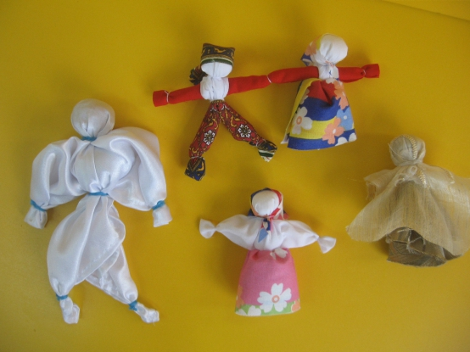
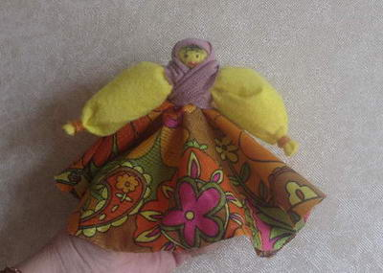
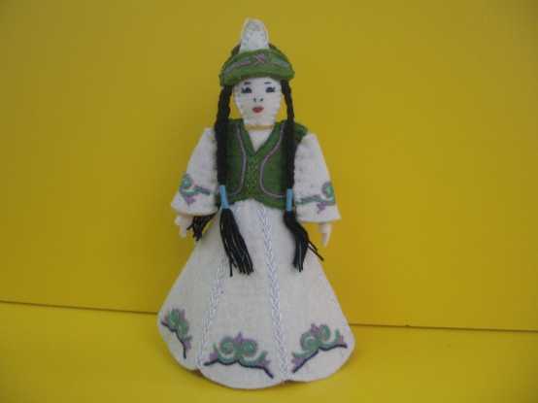
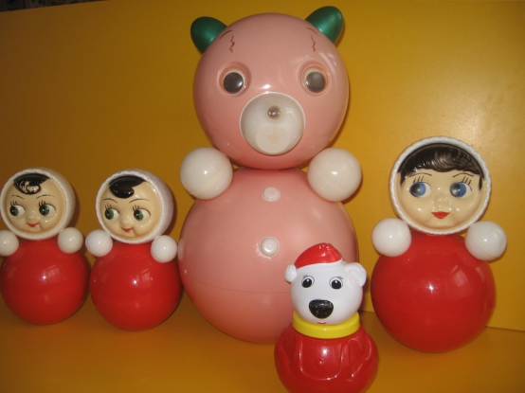
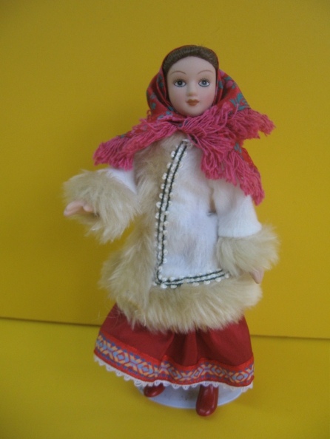
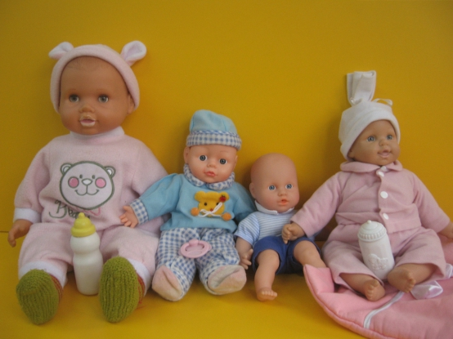
Кукла-игрушка для театрализованной деятельности
«Народная кукла»
«Кукла-неваляшка»
«Кукла - пупс»
«Кукла в национальном костюме»

Slide 7
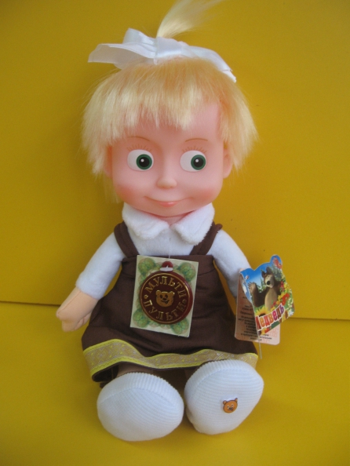
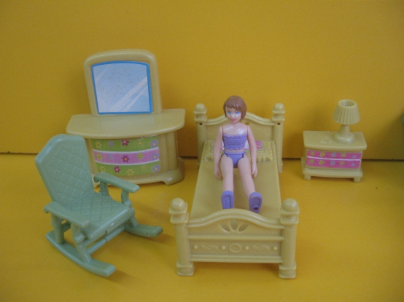
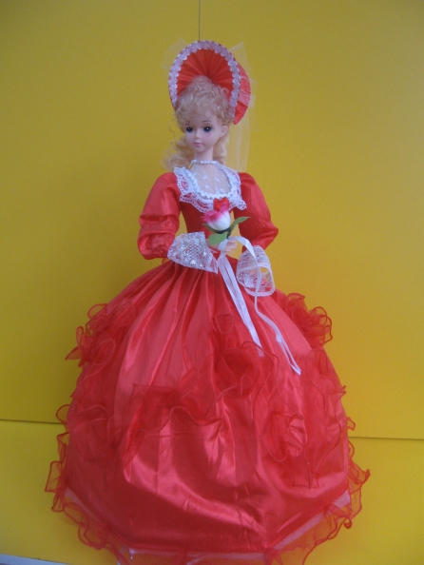
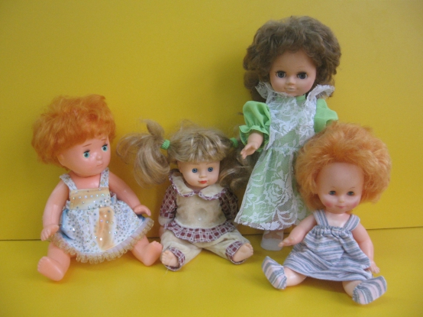
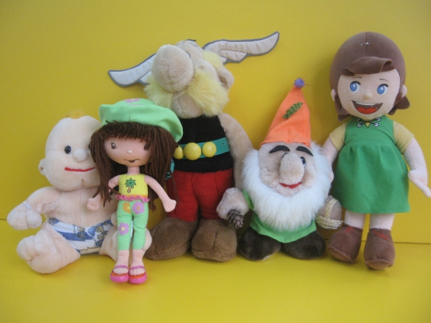
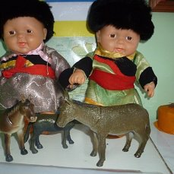
Современная игрушка для кукольного театра

Slide 8
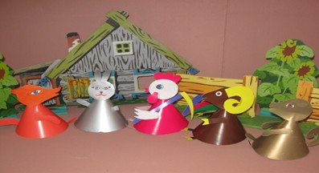
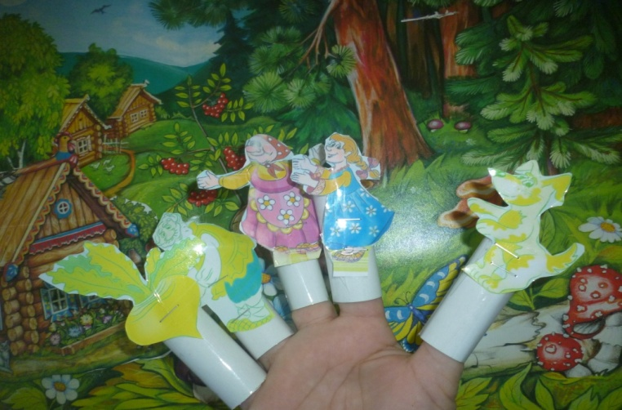
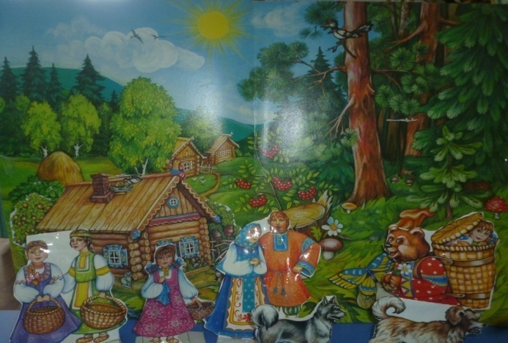
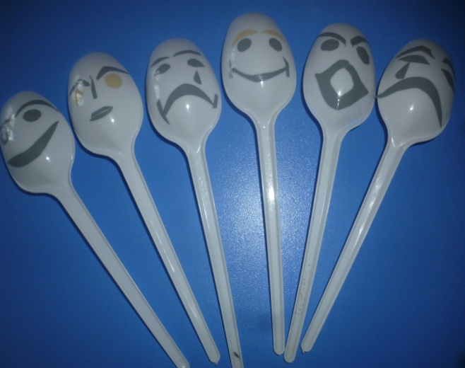
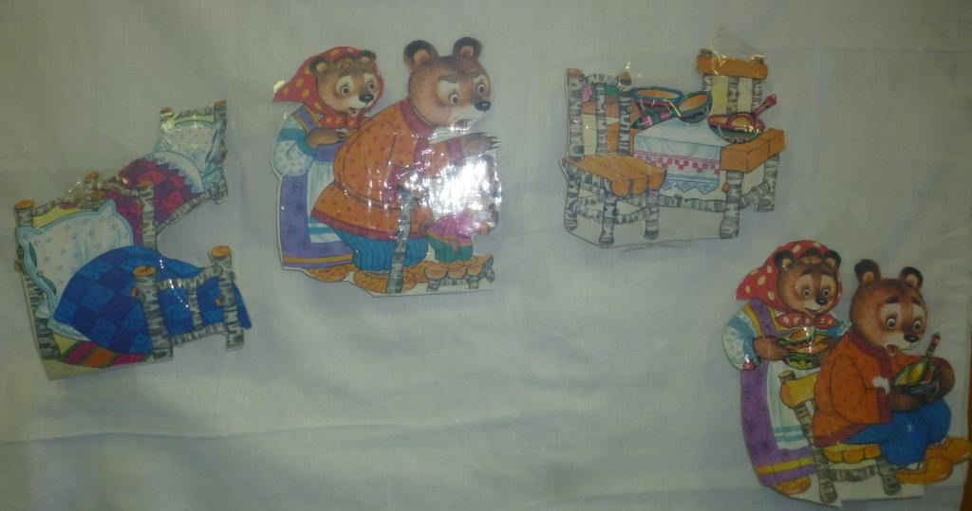
Виды театров
«Конусный театр»
«Пальчиковый театр»
«Настольный театр»
«Театр на ложках»
«Театр на фланелеграфе»

Slide 9
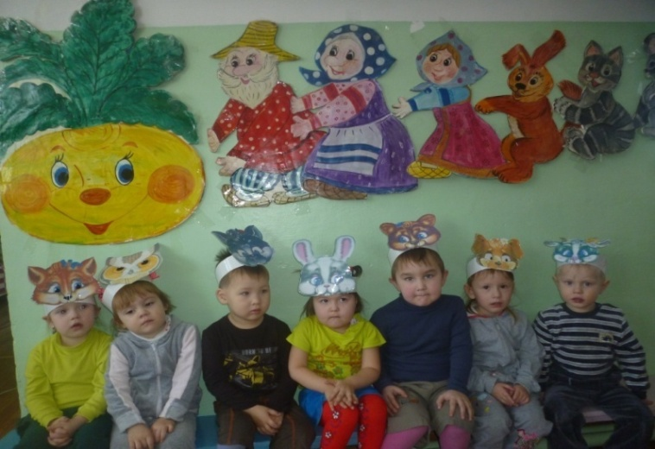
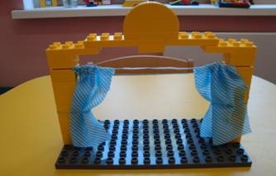
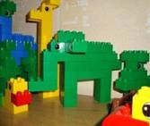
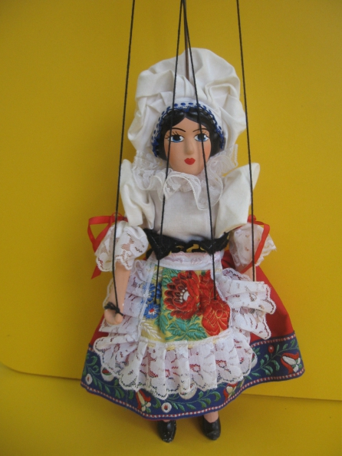
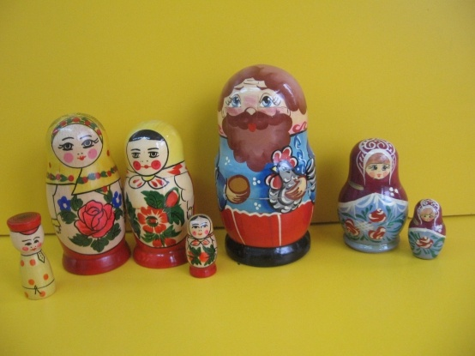
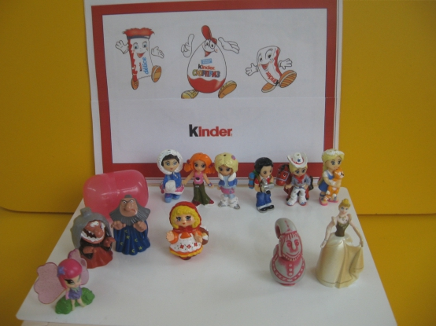
Виды театров
«Театр масок»
«Театр из ЛЕГО конструктора»
«Театр марионеток»
«Театр Киндер Сюрприз»
«Театр Матрешек»

Slide 10
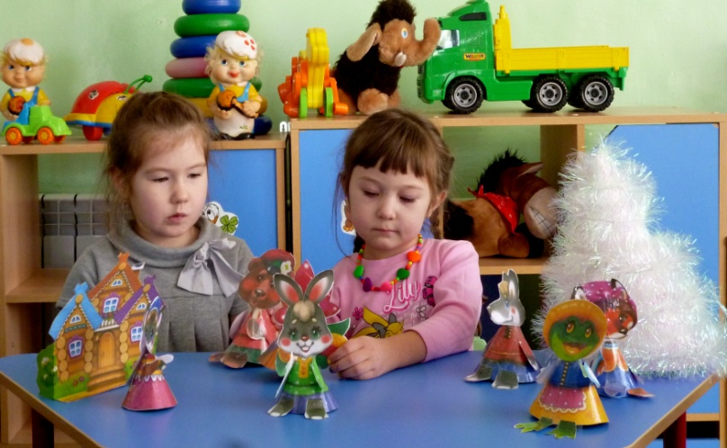
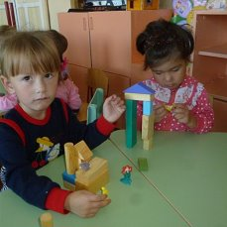
Виды театров
«Перчаточный театр»
«Театр шагающий»

Slide 11
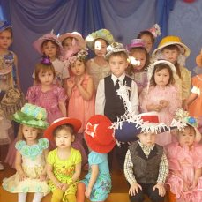
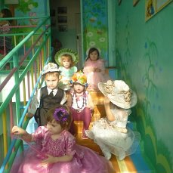
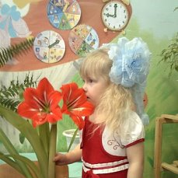
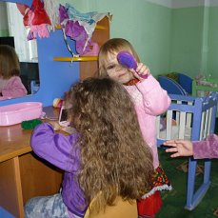
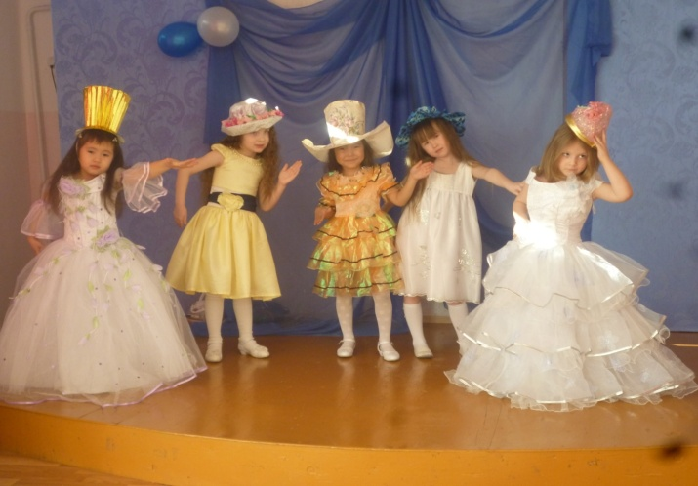
Театр моды

Slide 12
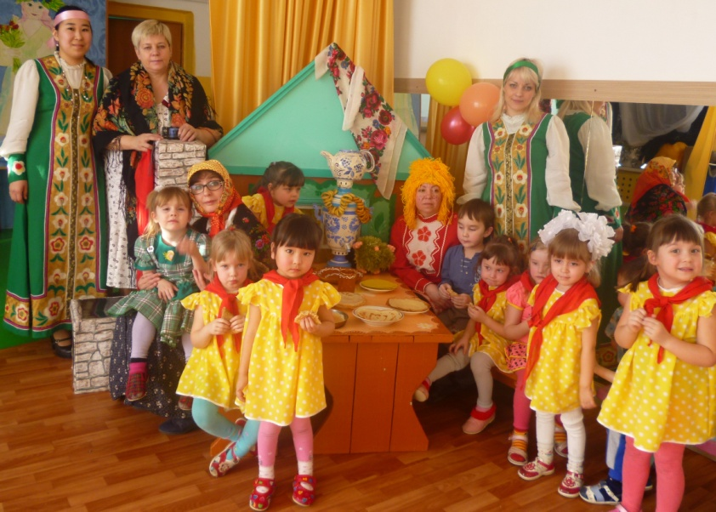
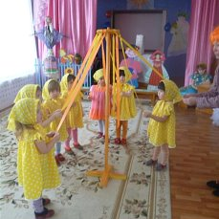
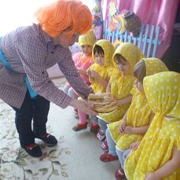
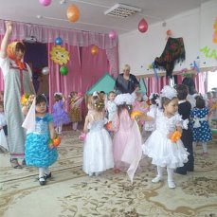
Фольклорный театр

Slide 13
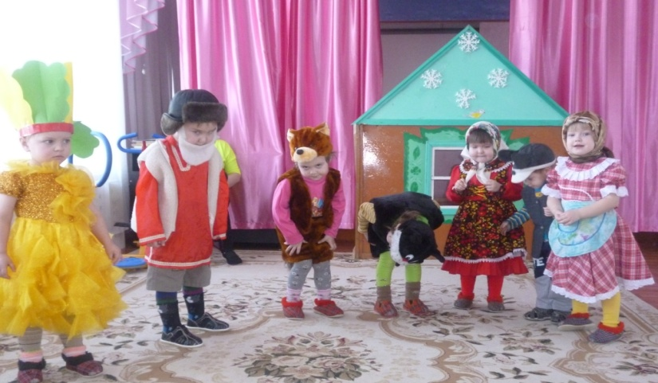
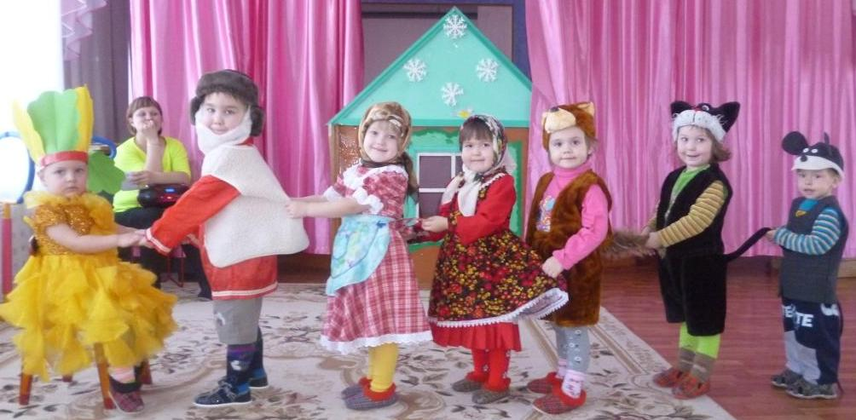
Наши первые шаги
«Сказка «Репка»
«Первые поклоны, первое «Браво!»»
«Посадил дед репку…»

Slide 14
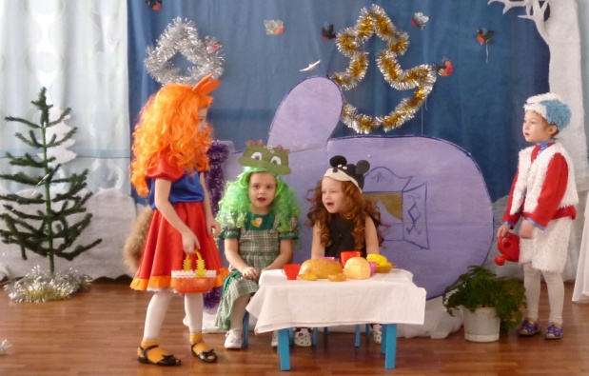
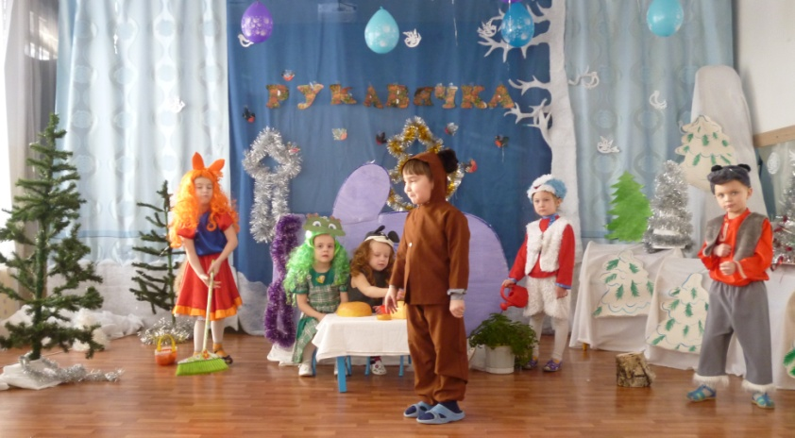
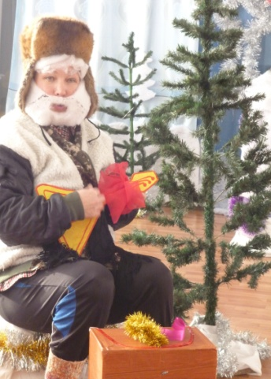
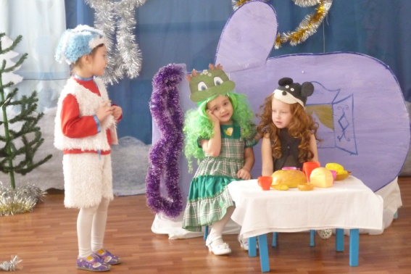
Сказка «Рукавичка»

Slide 15
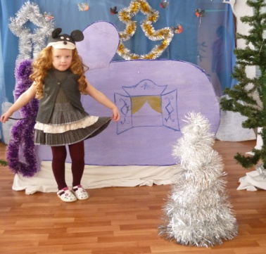
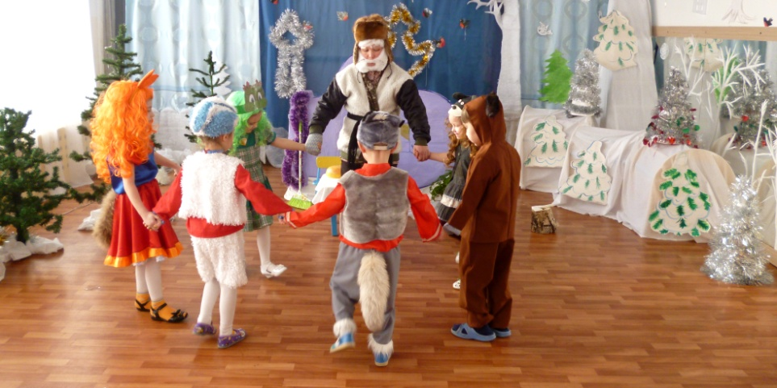
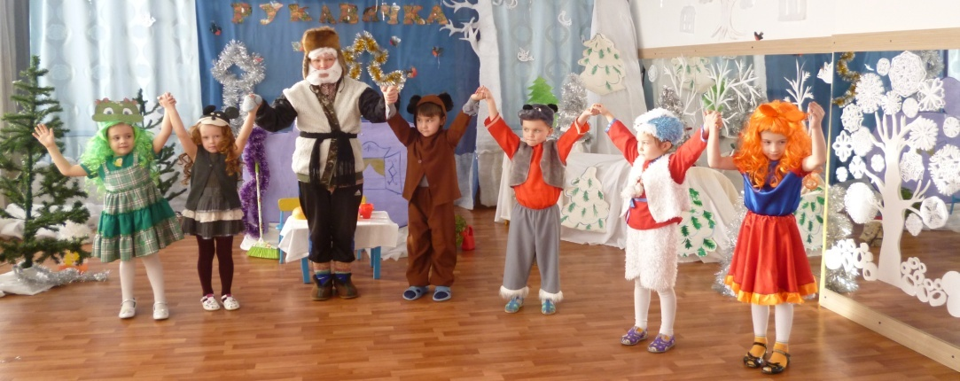
Сказка «Рукавичка»

Slide 16
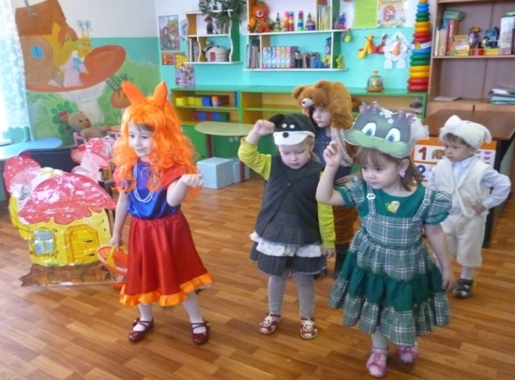
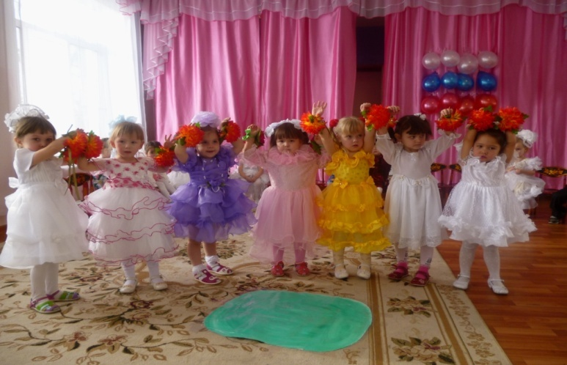
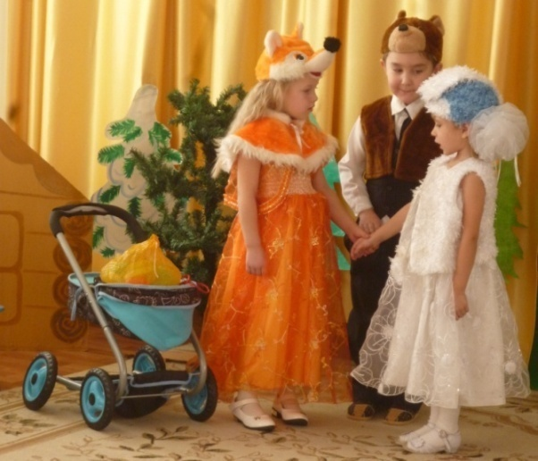
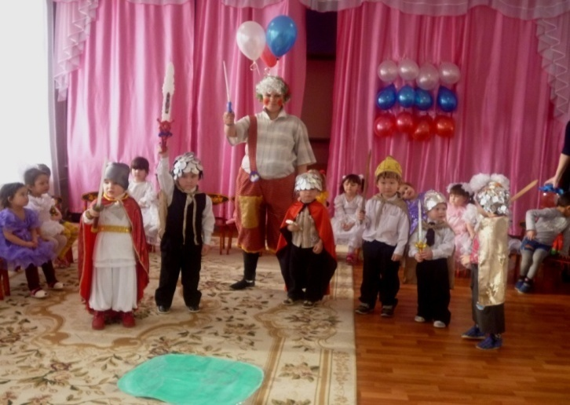
Театрализация сказок

Slide 17
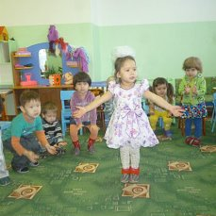
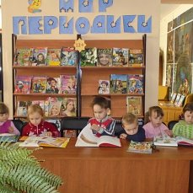
Культура развития речи
«Мнемотехники»
«Использование ИКТ»

Slide 18
Ритмопластика

Slide 19
Театрализованная игра

Slide 20
Театрализованная игра

Slide 21
Театрализованная игра

Slide 22
Посещение театров в ДОУ

Slide 23
Театральный уголок

Slide 24
Театральная мастерская

Slide 25
Театральная мастерская

Slide 26
Спасибо за внимание!

